Slide 1
«НАРТ ЭПОС»
Выполнила воспитатель МБДОУ №1 «НАСЫП»: Гутова Оксана Анзоровна

Slide 2
Цель: Приобщение детей к национальной культуре . Прививать Любовь и уважение к истории родной земли ,через знакомство с героями Нарт эпоса. Формировать у детей чувства сплачености, взаимопомощи,доброжелательности.

Slide 6
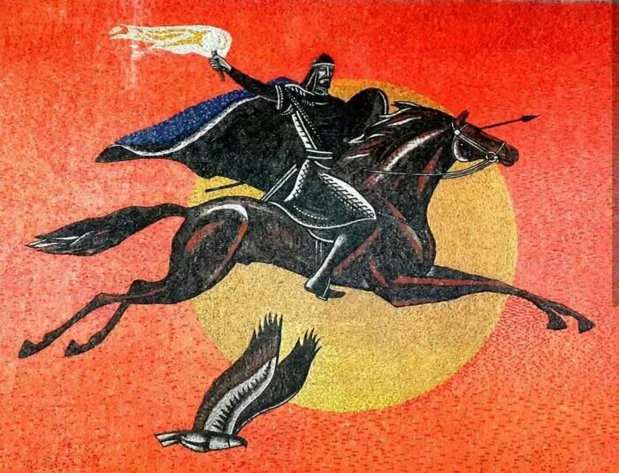

Slide 7
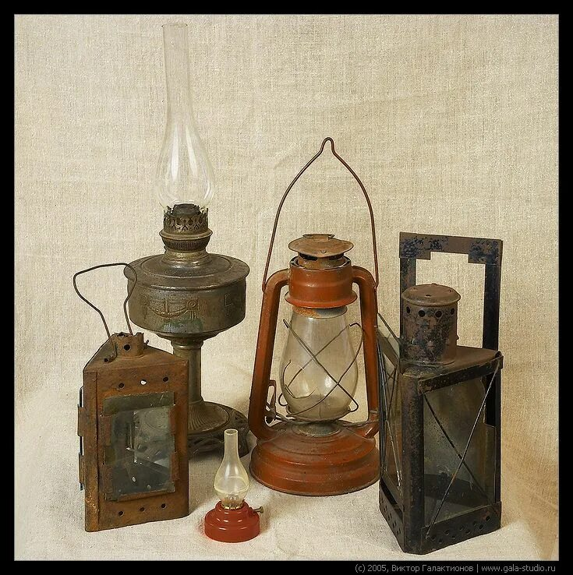
маш10р

Slide 8
Герб Республики Адыгея

Slide 10
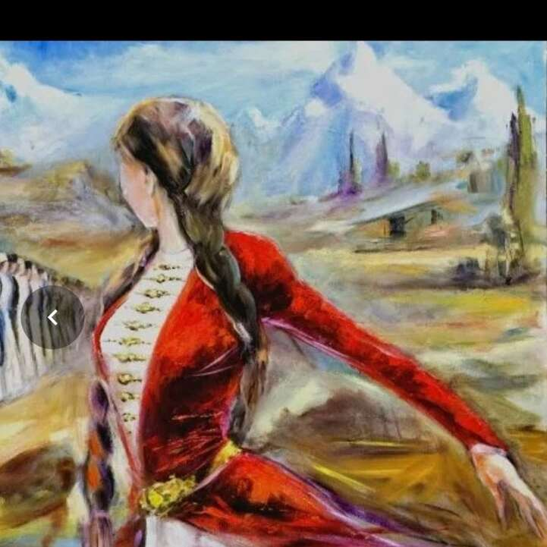
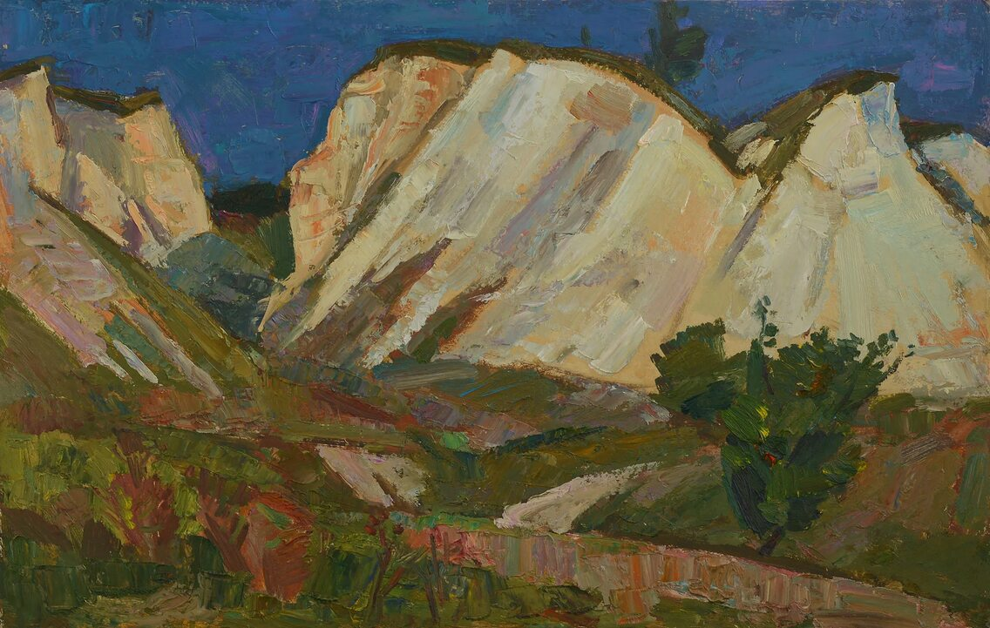
Его работы

Slide 11
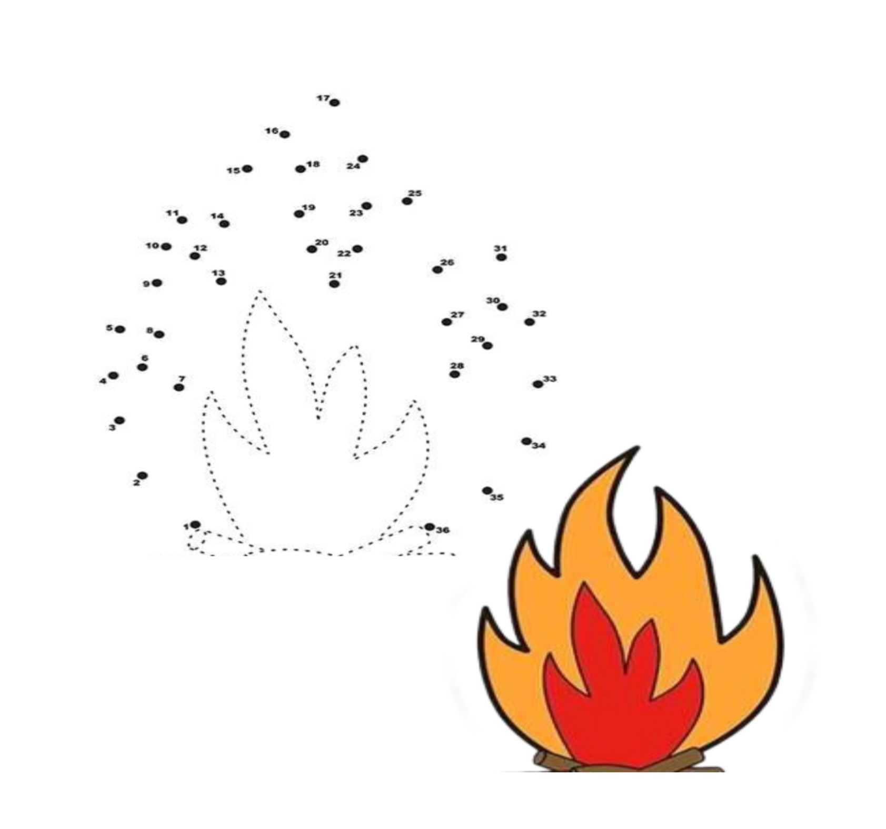

Slide 12
Саусэрыкъо маш10у

Slide 13
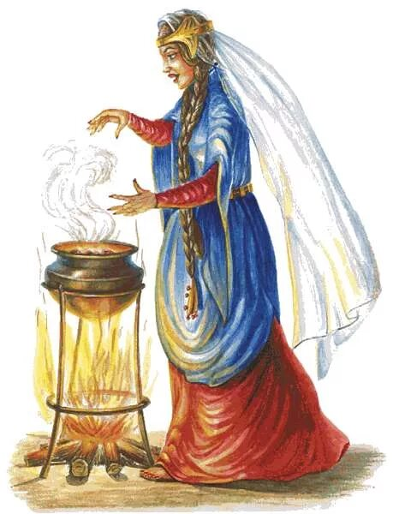
Сатаней

Slide 14
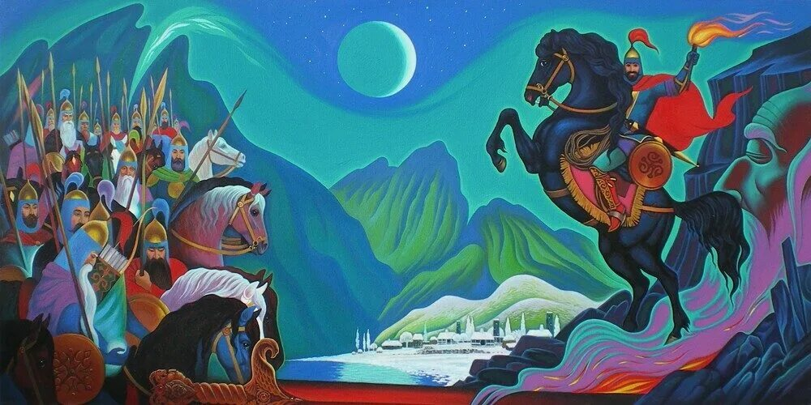

Slide 15
Спасибо за внимание!

